Slide 1


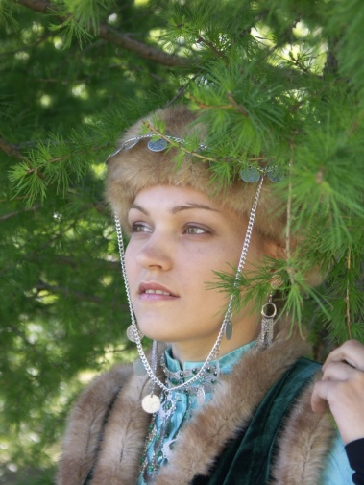
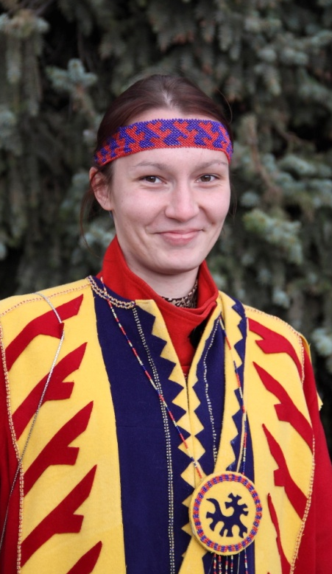
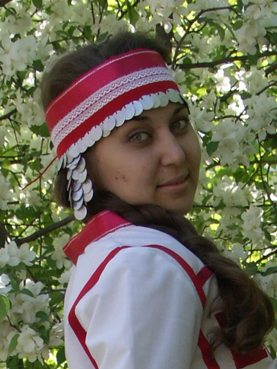
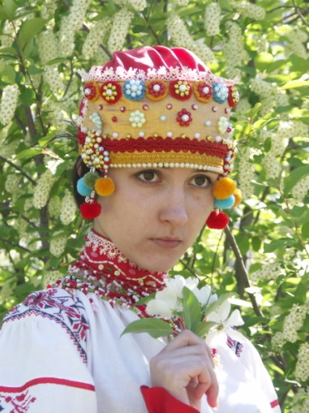
Бакиева Ольга Афанасьевна
Бакиева О. А.
ЭТНОКУЛЬТУРНОЕ ВОСПИТАНИЕ
НА УРОКАХ ИЗОБРАЗИТЕЛЬНОГО ИСКУССТВА И ВО ВНЕУРОЧНОЙ ДЕЯТЕЛЬНОСТИ
(на материале традиционного костюма народов Тюменской области)

Slide 3
Бакиева Ольга Афанасьевна
Бакиева О. А.
ЭТНОКУЛЬТУРНОЕ ВОСПИТАНИЕ
НА УРОКАХ ИЗОБРАЗИТЕЛЬНОГО ИСКУССТВА И ВО ВНЕУРОЧНОЙ ДЕЯТЕЛЬНОСТИ
(на материале традиционного костюма народов Тюменской области)

